Slide 1

КРИТЕРИИ НУЖДАЕМОСТИ
ПАЦИЕНТОВ С НЕВРОЛОГИЧЕСКИМ ДЕФИЦИТОМ В ПАЛЛИАТИВНОЙ ПОМОЩИ
Дибривная К.А.
Белоусова О.О.
Рязанцева Т.П.
Московский многопрофильный центр паллиативной помощи Департамента здравоохранения города Москвы
Москва, 2019 г.

Slide 2

ЧТО МЫ ОЦЕНИВАЕМ?
НЕОБХОДИМОСТЬ
В ПОСТОРОННЕЙ ПОМОЩИ
МОБИЛЬНОСТЬ ПАЦИЕНТА
РИСКИ ПАДЕНИЯ
СТЕПЕНЬ КОГНИТИВНЫХ НАРУШЕНИЙ
Фото Gerd Altmann, Pixabay

Slide 3
ФУНКЦИОНАЛЬНЫЕ ШКАЛЫ
Шкала | Что оценивает | Когда пациент признается «паллиативным»
NIHSS | тяжесть инсульта | 16 баллов и более
Рэнкина | Мобильность пациента | 3-5 баллов
Индекс Ривермид | мобильность пациента | 0-7 баллов
Индекс Бартел | мобильность и зависимость от посторонней помощи | 0-60 баллов
EDSS | количественная оценка инвалидности у пациентов с рассеянным склерозом | 7 баллов и более
Классификация по Хен-Яр | степень выраженности расстройств движений у пациентов с болезнью Паркинсона | Стадия 3- 5

Slide 4
КАК ОЦЕНИВАТЬ МОБИЛЬНОСТЬ ПАЦИЕНТА И ЕГО ЗАВИСИМОСТЬ ОТ ПОСТОРОННЕЙ ПОМОЩИ

Slide 5
В ПЕРВУЮ ОЧЕРЕДЬ ИСПОЛЬЗУЙТЕ МОДИФИЦИРОВАННУЮ ШКАЛУ РЭНКИНА
проста в применении
не требует от врача навыков оценки неврологического статуса и может быть использована врачом любой специальности
универсальна, т.е. применяется независимо от профиля патологии
широко используется специалистами других ЛПУ (неврологами, реабилитологами)
часто представлена в медицинской документации

Slide 6
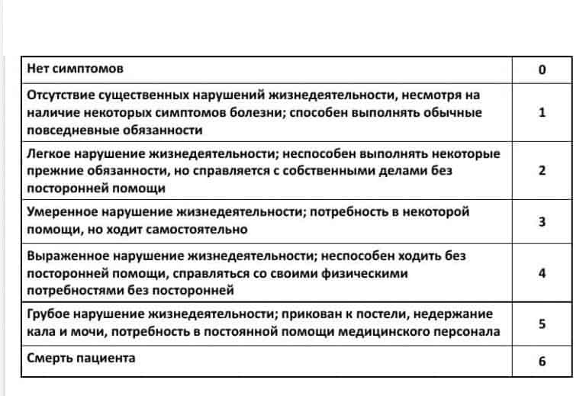
МОДИФИЦИРОВАННАЯ ШКАЛА РЭНКИНА
Нет симптомов
0
Отсутствие существенных нарушений жизнедеятельности, несмотря на наличие некоторых симптомов болезни; способен выполнять обычные повседневные обязанности
1
Легкое нарушение жизнедеятельности; неспособен выполнять некоторые прежние обязанности, но справляется с собственными делами без посторонней помощи
2
Умеренное нарушение жизнедеятельности; потребность в некоторой помощи, но ходит самостоятельно
3
Выраженное нарушение жизнедеятельности; не способен ходить без посторонней помощи, справляется со своими физическими потребностями без посторонней помощи
4
Грубое нарушение жизнедеятельности; прикован к постели, недержание кала
и мочи, потребность в постоянной помощи медицинского персонала
5
Смерть пациента
6
4 и 5 баллов
Пациент нуждается в паллиативной помощи
3 балла
Пациент, возможно, нуждается в паллиативной помощи (подключение амбулаторного звена - патронажной службы, нюансы социального статуса пациента)

Slide 7
СМОТРИТЕ НА РЕЗУЛЬТАТ ОЦЕНКИ ИНДЕКСА РИВЕРМИД В МЕДИЦИНСКОЙ ДОКУМЕНТАЦИИ
0-7 баллов | пациент нуждается в паллиативной помощи
0 баллов | пациент фактически адинамичен
1 балл | самостоятельные повороты в кровати
2 балла | самостоятельное присаживание в кровати
3 балла | удерживание равновесия в положении сидя
4-5 баллов | возможность привстать с кровати с поддержкой или без
6 баллов | пересаживание с кровати на стул
7 баллов | возможность пройти до 10 метров с опорой

Slide 8
СМОТРИТЕ НА РЕЗУЛЬТАТ ОЦЕНКИ ИНДЕКСА
БАРТЕЛ В МЕДИЦИНСКОЙ ДОКУМЕНТАЦИИ
0-60 баллов | пациент нуждается в паллиативной помощи
0-20 баллов | полная зависимость от посторонней помощи
20-60 баллов | выраженная зависимость от посторонней помощи
Что оценивается
мобильность пациента (в пределах палаты/квартиры, за их пределами или в пределах прикроватного пространства)
самостоятельное проведение ежедневных гигиенических мероприятий
прием пищи
посещение туалетной и ванной комнаты
контроль за функциями тазовых органов
одевание пациента

Slide 9
БАЛЛЫ ПО ОСНОВНЫМ ФУНКЦИОНАЛЬНЫМ ШКАЛАМ В СОПОСТАВЛЕНИИ С PPS*
PPS | Ривермид | Рэнкин
100% | 14-15 | 0
90% |  | 1
80% | 12-13 | 2
70% | 9-11
60% | 7-8 | 3
50% | 5-6
40% | 3-4 | 4
30% | 1-2 | 5
20% | 0
10%
0 | - | 6
*Шкала PPS рассматривается в контексте функциональной шкалы и не может использоваться как прогностический критерий
Расчет PPI также неправомочен у пациентов неврологического профиля

Slide 10

КОГДА ОЦЕНИВАТЬ НУЖДАЕМОСТЬ В ПАЛЛИАТИВНОЙ ПОМОЩИ У ПАЦИЕНТОВ
С ПОСЛЕДСТВИЯМИ ИНСУЛЬТОВ И ЧМТ
МОЗГОВАЯ
КАТАСТРОФА
СПЕЦИАЛИ-
ЗИРОВАННАЯ
ПОМОЩЬ
21-30 дней* с момента происшествия
отсутствие эффекта от терапии
Выраженный неврологический дефицит
Крайне низкий реабилитационный потенциал
РЕШЕНИЕ ВОПРОСА
О ПРИЗНАНИИ ПАЦИЕНТА
НУЖДАЮЩИМСЯ В ПАЛЛИАТИВНОЙ ПОМОЩИ
*21 день считается острым периодом по данным ВОЗ

Slide 11
КОГДА ОЦЕНИВАТЬ НУЖДАЕМОСТЬ В ПАЛЛИАТИВНОЙ ПОМОЩИ У ПАЦИЕНТОВ
С ПОСЛЕДСТВИЯМИ ИНСУЛЬТОВ И ЧМТ
Смотрите на результаты оценки по шкале NIHSS в медицинской документации (оценивается неврологом)
16 баллов и более пациент нуждается в паллиативной помощи
ЧТО ОЦЕНИВАЕТСЯ
уровень сознания
поражение черепных нервов
выраженность двигательных нарушений
координаторные нарушения
чувствительные нарушения
Речевые нарушения

Slide 12
КАК ОЦЕНИВАТЬ НУЖДАЕМОСТЬ В ПАЛЛИАТИВНОЙ ПОМОЩИ У ПАЦИЕНТОВ
С РАССЕЯННЫМ СКЛЕРОЗОМ
Смотрите на результаты оценки по шкале EDSS
в медицинской документации
ЧТО ОЦЕНИВАЕТСЯ
длительный стаж заболевания
выраженная степень инвалидизации
значительное ограничение двигательных возможностей
необходимость в посторонней помощи

Slide 13
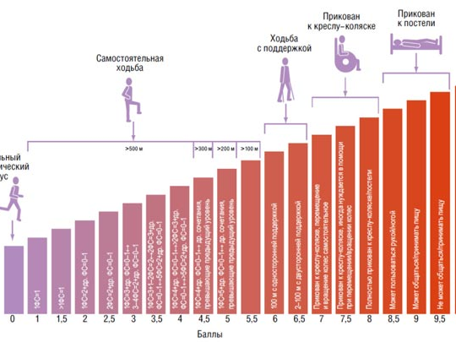
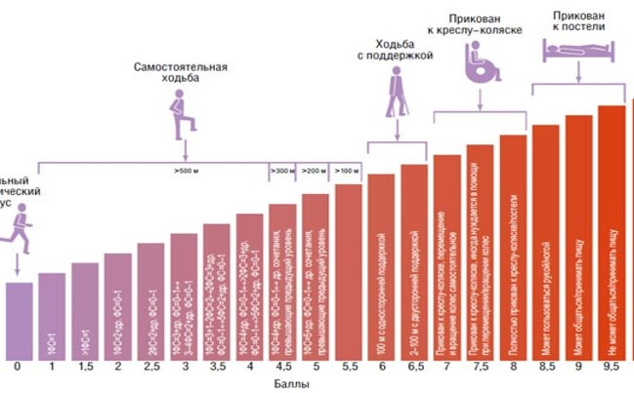
EDSS
Критерии признания пациента нуждающимся в паллиативной медицинской помощи = 7 баллов и более
EDSS
Критерии признания пациента нуждающимся в паллиативной медицинской помощи = 7 баллов и более

Slide 14
КАК ОЦЕНИВАТЬ НУЖДАЕМОСТЬ В ПАЛЛИАТИВНОЙ ПОМОЩИ У ПАЦИЕНТА
С БОЛЕЗНЬЮ ПАРКИНСОНА
Смотрите на стадию по классификации по Хен-Яр
в медицинской документации
3, 4 и 5 стадия
ЧТО ОЦЕНИВАЕТСЯ
мобильность
выраженность тремора
частота падений в анамнезе
зависимость от посторонней помощи
пациент нуждается
в паллиативной помощи

Slide 15
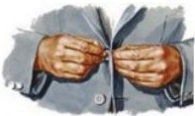
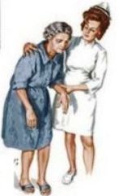
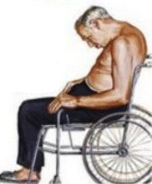
КЛАССИФИКАЦИЯ ПО ХЕН-ЯР
1 и 2 стадии
3 стадия
4 стадия
5 стадия
Не требуется паллиативная помощь
Человек ещё справляется с самообслуживанием, но в некоторых моментах всё же нуждается в содействии – в процессе одевания, осуществлении ежедневных гигиенических процедур
Человек испытывает трудности с сохранением равновесия при передвижении. Требуется посторонняя помощь при движении. Часто отмечаются падения.
Человек становится целиком зависимым от окружения, не имеет возможности передвигаться без инвалидного кресла, усугубляются поведенческие и когнитивные нарушения, возможны нарушения глотательной функции.

Slide 16
ФУНКЦИОНАЛЬНЫЕ ШКАЛЫ
Шкала | Что оценивает | Когда пациент признается «паллиативным»
NIHSS | тяжесть инсульта | 16 баллов и более
Рэнкина | Мобильность пациента | 3-5 баллов
Индекс Ривермид | мобильность пациента | 0-7 баллов
Индекс Бартел | мобильность и зависимость от посторонней помощи | 0-60 баллов
EDSS | количественная оценка инвалидности у пациентов с рассеянным склерозом | 7 баллов и более
Классификация по Хен-Яр | степень выраженности расстройств движений у пациентов с болезнью Паркинсона | Стадия 3-5

Slide 17
СПАСИБО ЗА ВНИМАНИЕ!
Московский многопрофильный центр паллиативной помощи Департамента здравоохранения города Москвы
Москва, 2019 г.

